Slide 1
স্বাগতম

Slide 2
শিক্ষক পরিচিতি
জি.এম.মিজানুর রহমান
সহকারী শিক্ষক (ব্যবসায় শিক্ষা)
বুরুঙ্গা ইকবাল আহমদ হাই স্কুল এন্ড কলেজ
ওসমানীনগর, সিলেট
ই-মেইলঃ gm.mizanoor24@gmail.com

Slide 3
পাঠ পরিচিতি
শ্রেণিঃনবম
বিষয়ঃব্যবসায় উদ্যোগ
অধ্যায়ঃনবম
শিক্ষার্থীর সংখ্যাঃ ৪০
সময়ঃ ৫০ মিনিট

Slide 4
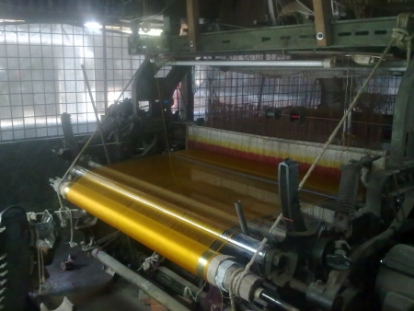
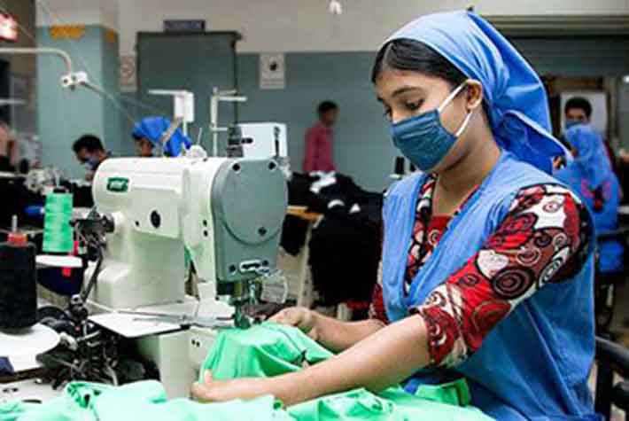

Slide 5
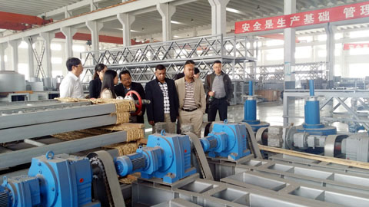
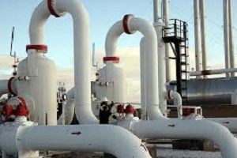

Slide 6
আজকের পাঠ
বাংলাদেশের শিল্প

Slide 7
শিখনফল
১। বাংলাদেশের শিল্পের শ্রেণিবিভাগ করতে পারবে।
২।কুটির শিল্প, ক্ষুদ্র শিল্প, মাঝারি শিল্প ও বৃহৎ শিল্পের ধারণা ও বৈশিষ্ট্য বর্ণনা করতে পারবে।
৩। কুটির শিল্প, ক্ষুদ্র শিল্প, মাঝারি শিল্প ও বৃহৎ শিল্পের গুরুত্ব বিশ্লেষণ করতে পারবে।

Slide 8
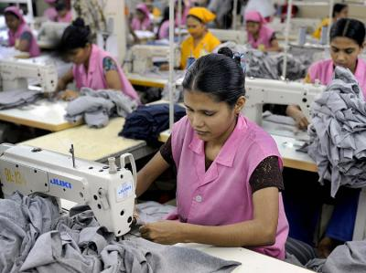
বাংলাদেশের শিল্প
কুটির শিল্প
ক্ষুদ্র শিল্প
মাঝারি শিল্প
বৃহৎ শিল্প

Slide 9
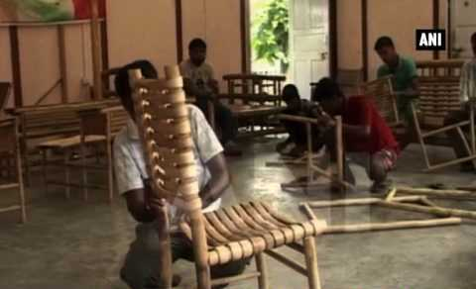
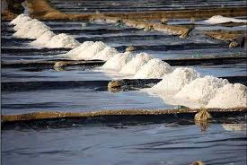
একক কাজ
নিচের চিত্র দেখে কোনটি কোন শিল্পের অর্ন্তগত লিখ?
বেতের সামগ্রী তৈরি
লবণ উৎপাদন
ঔষধ তৈরি

Slide 10
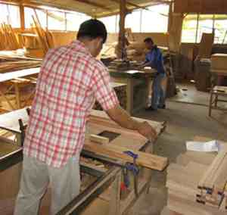
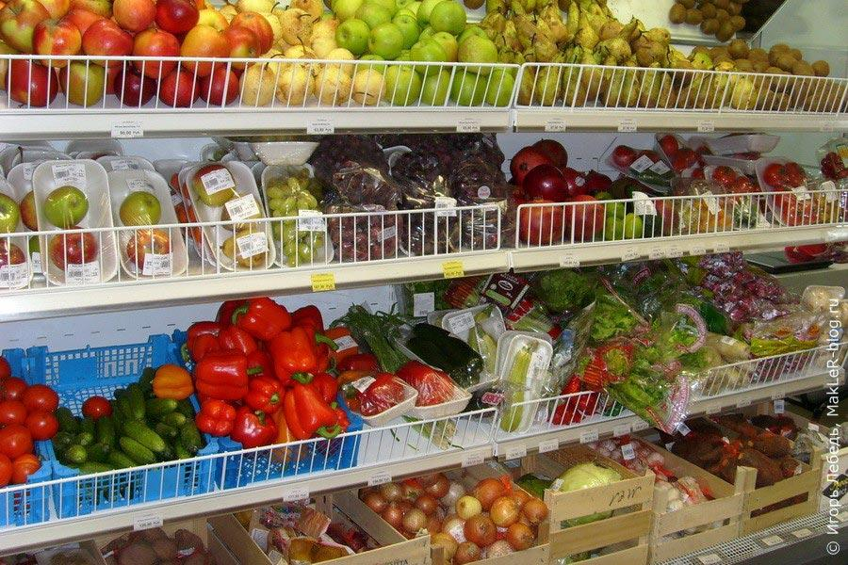
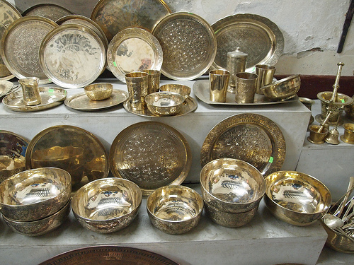
আসবাবপত্র তৈরি
খাদ্যজাত শিল্প
কাঁসার দ্রব্যাদি প্রস্তুত

Slide 11
কুটির শিল্প | ক্ষুদ্র শিল্প | মাঝারি শিল্প | বৃহৎ শিল্প
বেতের সামগ্রী তৈরী, কাঁসার সামগ্রী তৈরী | আসবাবপত্র তৈরী | খাদ্যজাত শিল্প | ঔষধ তৈরী, লবণ উৎপাদন

Slide 12
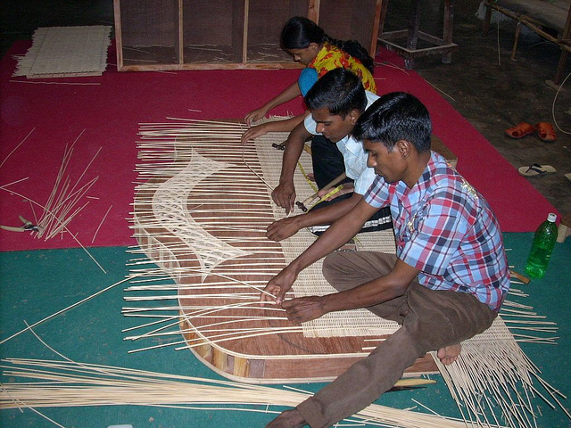
কুটির শিল্পের বৈশিষ্ট্যঃ
১। ছোট জায়গা ও স্বল্প মূলধন।
২। ব্যক্তিগত নৈপুণ্য ও সৃজনশীলতা।
৩। কারিগরি জ্ঞান।
৪। পারিবারিক সদস্যদের সহায়তা।
৫। সর্বোচ্চ জনবল ১০ জন ।

Slide 13
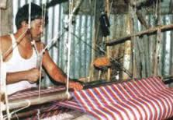
ক্ষুদ্র শিল্পের বৈশিষ্ট্যঃ
১। মূলধন ৫ লক্ষ টাকা থেকে ১ কোটি টাকা।
২। শ্রমিক সংখ্যা ১০-২৫ জন।

Slide 14
মাঝারি শিল্পের বৈশিষ্ট্যঃ
১। মূলধন ১০-৩০ কোটি টাকার মধ্যে।
২। শ্রমিক সংখ্যা ১০০-২৫০ এর মধ্যে।

Slide 15
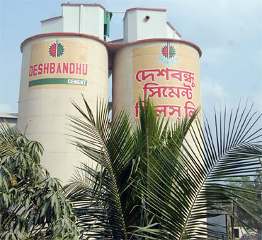
বৃহৎ শিল্পেরর বৈশিষ্ট্যঃ
১। মূলধন ৩০ কোটি টাকার অধিক।
২। শ্রমিক সংখ্যা ২৫০ জনের অধিক।

Slide 16
জোড়ায় কাজ
কুটির শিল্প ও ক্ষুদ্র শিল্পের পার্থক্য নির্ণয় কর।

Slide 17
কুটির শিল্প | ক্ষুদ্র শিল্প
১।স্বল্প মূলধন। | ১।মূলধন ৫ লক্ষ -১ কোটি টাকা।
২।শ্রমিক সংখ্যা সর্বোচ্চ ১০ জন। | ২। শ্রমিক সংখ্যা ১০-২৫ জন।
৩।পরিবারের সদস্যদের দ্বারা পরিচালিত । | ৩। পরিবারের বাইরের শ্রমিকদের দ্বারা পরিচালিত।

Slide 18
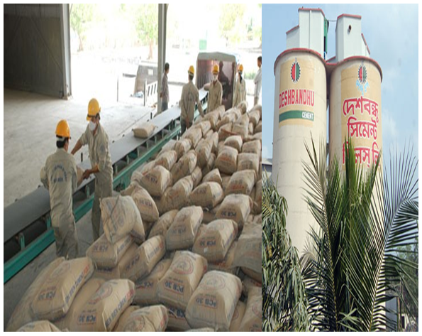
দলীয় কাজ
বাংলাদেশের অর্থনীতিতে বৃহৎ শিল্পের গুরুত্ব মূল্যায়ন কর।

Slide 19
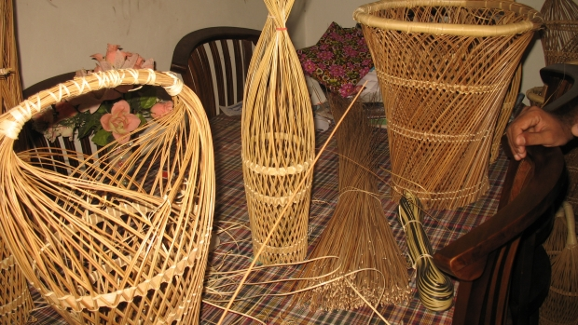
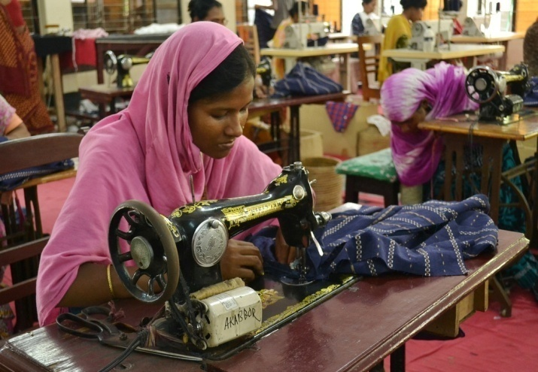
মূল্যায়ন
A
B
১। শিল্প কী?
২। ক্ষুদ্রশিল্পের বৈশিষ্ট্য লিখ।
৩। চিত্র A এর শিল্পটি কোন ধরনের ? বর্ণনা কর।
৪। চিত্র B এর শিল্পের মাধ্যমে দেশের অর্থনীতির চাকা গতিশীল হবে-মূল্যায়ন কর।

Slide 20
বাড়ির কাজ
প্রশ্নঃ কর্মসংস্থান সৃষ্টিতে কুটিরশিল্পের ভূমিকা মূল্যায়ন কর।

Slide 21
ধন্যবাদ

